Slide 1
PENGUJIAN KESESUAIAN DISTRIBUSI
Mata Kuliah Pemodelan & Simulasi
Program Studi Teknik Informatika
Universitas Komputer Indonesia

Slide 2
Uji Suaian Pola Distribusi
Pola distribusi diduga/diandaikan berdasarkan populasi tertentu.
Uji suaian dilakukan untuk mengetahui apakah pola distribusi yang diandaikan tersebut memang dapat mencerminkan populasinya.
Pada pengujian ini akan dibandingkan antara frekuensi hasil sebenarnya diamati (data histori) dengan frekuensi yang diharapkan berdasarkan model yang diandaikan.
Beberapa cara pengujian yg sering digunakan :
Uji Chi-Square
Uji Kolmogorov-Smirnov
Uji Anderson-Darling
Notes:
Menguji apakah dua atau lebih populasi mempunyai distribusi yang sama.
Secara umum digunakan dalam penelitian untuk mencari kesesuaian ataupun menguji ketidakadaan hubungan antra beberapa populasi.

Slide 3
Uji Chi-Square
Digunakan untuk menguji apakah dua atau lebih populasi mempunyai distribusi yang sama.
Secara umum digunakan untuk
mencari kesesuaian (goodness of fit)
menguji apakah distribusi frekuensi yang diamati menyimpang secara significance dari suatu distribusi frekuensi hipotesis atau sesuai dengan yang diharapkan.

Slide 4

Prosedur Pengujian (Chi-Square) - 1
Menetapkan hipotesis
H₀ : Tidak ada perbedaan antara nilai atau frekuensi observasi dengan yang diharapkan
H₁ : Ada perbedaan antara nilai atau frekuensi observasi dengan yang diharapkan
Menentukan jumlah pengamatan (n) dan jumlah kategori (k)
Rumus chi-square
X² = Chi Kuadrat
f_{o} = Frekuensi yang diobservasi
f_{h} = Frekuensi yang diharapkan
$$X^{2}=\sum_{i=1}^{k}{\frac{{\left(f_{o}−f_{h}\right)}^{2}}{f_{h}}}$$

Slide 5
Prosedur Pengujian (Chi-Square) - 2
Menentukan level signifikan (α =k -1)
Mengitung kriteria uji, yaitu : χ²_{Hitung} dengan tingkat kebebasan = k-1
Menentukan daerah penolakan hipotesis dengan kriteria penolakan jika nilai χ²_{Hitung} > χ²_{α,df} maka H₀ ditolak
χ²_{α,df} diperoleh dengan melihat tabel distribusi Chi-Square
Membuat kesimpulan apakah pola distribusi yang diduga punya kesesuaian atau tidak

Slide 6
Contoh kasus
Contoh Chi Kuadrat untuk menguji hipotesis deskriptif (1 sampel) dua kategori.
Mahasiswa IF sedang melakukan pemilihan ketua HIMA. Setelah dilakukan pengambilan sample, ternyata 100 orang memilih calon dari kelas IF – 5 dan 200 orang memilih bukan dari kelas IF – 5.
Hipotesis yang diajukan adalah:
H₀ = peluang terpilih calon dari kelas IF – 5 dan bukan dari IF – 5 sama
H₁ = peluang terpilih calon dari kelas IF – 5 dan bukan dari IF – 5 tidak sama
Calon Ketua HIMA | Frekwensi sample | Frekwensi harapan
IF – 5 | 100 | 150
Bukan IF – 5 | 200 | 150

Slide 7
solusi
Ketentuan
Jika X² _{hitung} < X² _{tabel} maka Ho diterima
Jika X² _{hitung} ≥ X² _{tabel} maka Ho ditolak
Kesimpulan
Hipotesis nol yang diajukan bahwa peluang IF – 5 dan bukan IF – 5 sama untuk dipilih menjadi ketua HIMA di tolak.
Hasil penelitian menunjukkan bahwa mahasiswa cenderung memilih bukan IF – 5 menjadi ketua HIMA
Alternatif Pilihan | Fo | Fh | Fo – Fh | (Fo – Fh)² | (Fo – Fh)² Fh
IF – 5 Bukan IF – 5 | 100 200 | 150 150 | - 50 50 | 2500 2500 | 16,67 16,67
Jumlah | 300 | 300 | 0 | 5000 | 33,33

Slide 8
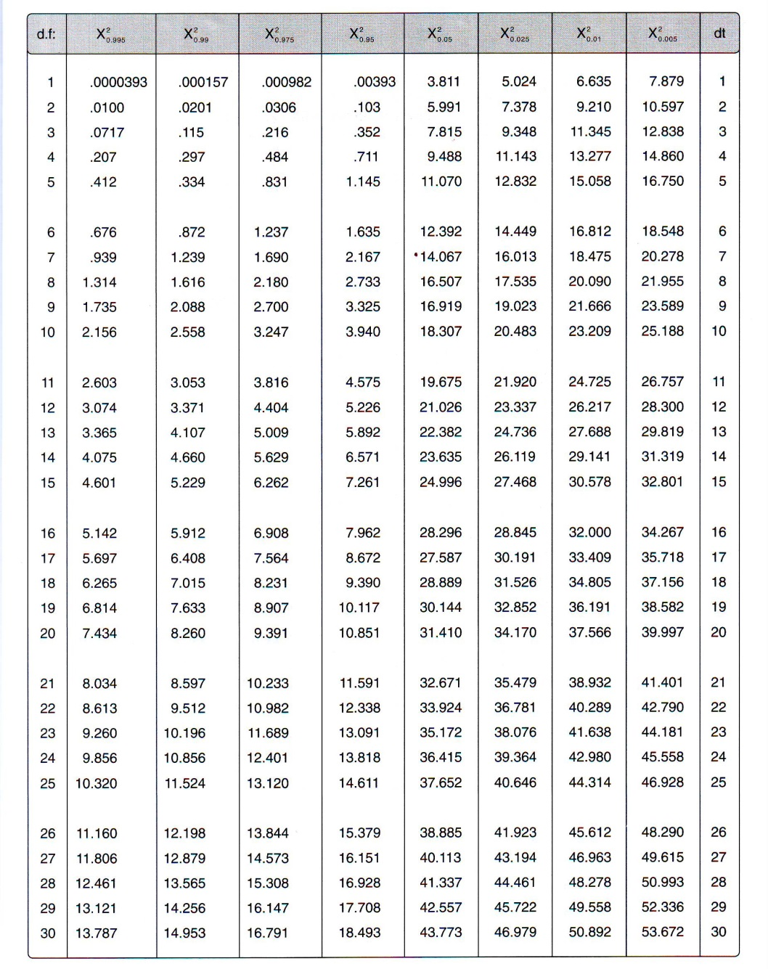
Tabel Chi-Square

Slide 9
Uji Kolmogorov-Smirnov
Digunakan untuk menguji hipotesis bahwa distribusi variabel yang diamati berbeda dengan distribusi variabel yang diharapkan.
Biasa digunakan untuk pengujian terhadap distribusi yang diasumsikan kontinu.
Dapat digunakan untuk sample yang lebih kecil jika dibandingkan dengan sample yang diperlukan untuk uji Chi-Square.

Slide 10
Prosedur Pengujian (Uji Kolmogorov-Smirnov) - 1
Menetapkan hipotesis
H₀ : Distribusi dari observasi yang diharapkan tidak berbeda
H₁ : Distribusi dari observasi dan yang diharapkan berbeda
Atau
H₀ : tidak berbeda
H₁ : berbeda
Menentukan jumlah pengamatan (n)
Menentukan level signifikan (α)

Slide 11
Prosedur Pengujian (Uji Kolmogorov-Smirnov) - 2
Menghitung T_{Hitung} = Maks ⏐F(x) – P(x)⏐
F(x) : fungsi distribusi kumulatif dari suatu distribusi pengamatan
P(x) : fungsi distribusi kumulatif dari suatu distribusi teoritis.
Menentukan daerah penolakan hipotesis Kriteria penolakan,
jika nilai T_{Hitung} ≥ T_{1-α} maka H₀ ditolak
T_{1-α} diperoleh dengan melihat tabel Kolmogorov-Smirnov.
Membuat kesimpulan

Slide 12
Contoh kasus
Berikut ini adalah data jumlah mahasiswa yang masuk ke prodi Teknik Infomatika.
Hipotesa awal adalah distribusi normal. Uji dengan kolgomorov smirnov bahwa dugaan tersebut benar.
1255 | 1233 | 1348
1168 | 1146 | 1140
1001 | 1016 | 1012
1002 | 920 | 1039
904 | 1086 | 973

Slide 13
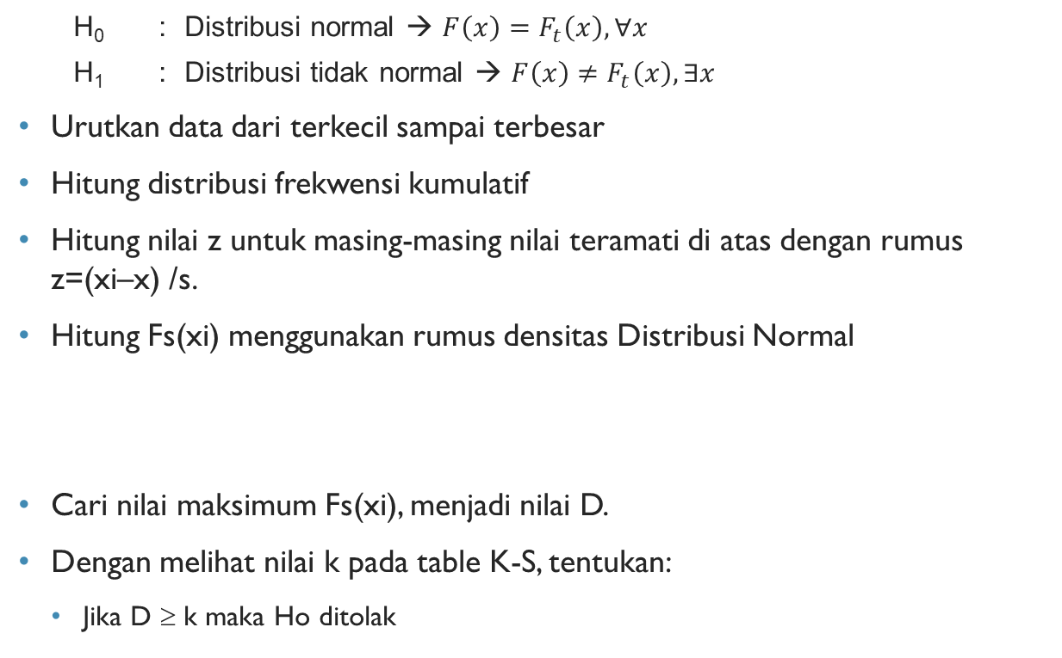
Prosedur penyelesaian
H₀ : Distribusi normal → $F\left(x\right)=F_{t}\left(x\right),∀x$
H₁ : Distribusi tidak normal → $F\left(x\right)≠F_{t}\left(x\right), ∃x$
Urutkan data dari terkecil sampai terbesar
Hitung distribusi frekwensi kumulatif
Hitung nilai z untuk masing-masing nilai teramati di atas dengan rumus z=(xi–x) /s.
Hitung Fs(xi) menggunakan rumus densitas Distribusi Normal
Cari nilai maksimum Fs(xi), menjadi nilai D.
Dengan melihat nilai k pada table K-S, tentukan:
Jika D ≥ k maka Ho ditolak

Slide 14
Hasil penghitungan
xi | F_kum | Fs(xi) | xi-x_ | z | Ft(xi) | |Fs(xi - Ft(xi|
904 | 1 | 0,0667 | -178,8667 | -1,4376 | 0,0753 | 0,0086
920 | 2 | 0,1333 | -162,8667 | -1,3090 | 0,0953 | 0,0381
973 | 3 | 0,2000 | -109,8667 | -0,8830 | 0,1886 | 0,0114
1001 | 4 | 0,2667 | -81,8667 | -0,6580 | 0,2553 | 0,0114
1002 | 5 | 0,3333 | -80,8667 | -0,6499 | 0,2579 | 0,0755
1012 | 6 | 0,4000 | -70,8667 | -0,5696 | 0,2845 | 0,1155
1016 | 7 | 0,4667 | -66,8667 | -0,5374 | 0,2955 | 0,1712
1039 | 8 | 0,5333 | -43,8667 | -0,3526 | 0,3622 | 0,1711
1086 | 9 | 0,6000 | 3,1333 | 0,0252 | 0,5100 | 0,0900
1140 | 10 | 0,6667 | 57,1333 | 0,4592 | 0,6769 | 0,0103
1146 | 11 | 0,7333 | 63,1333 | 0,5074 | 0,6941 | 0,0393
1168 | 12 | 0,8000 | 85,1333 | 0,6842 | 0,7531 | 0,0469
1233 | 13 | 0,8667 | 150,1333 | 1,2066 | 0,8862 | 0,0195
1255 | 14 | 0,9333 | 172,1333 | 1,3834 | 0,9167 | 0,0166
1348 | 15 | 1,0000 | 265,1333 | 2,13088 | 0,98345 | 0,01655

Slide 15
kesimpulan
Menggunakan level signifikasi 0,05 dan jumlah data 15
Memperhatikan table K – S, nilai k = 0,338
Nilai D yang diperoleh = 0,1712
D < k
Maka Ho tidak ditolak atau data tersebut merupakan distribusi Normal

Slide 16
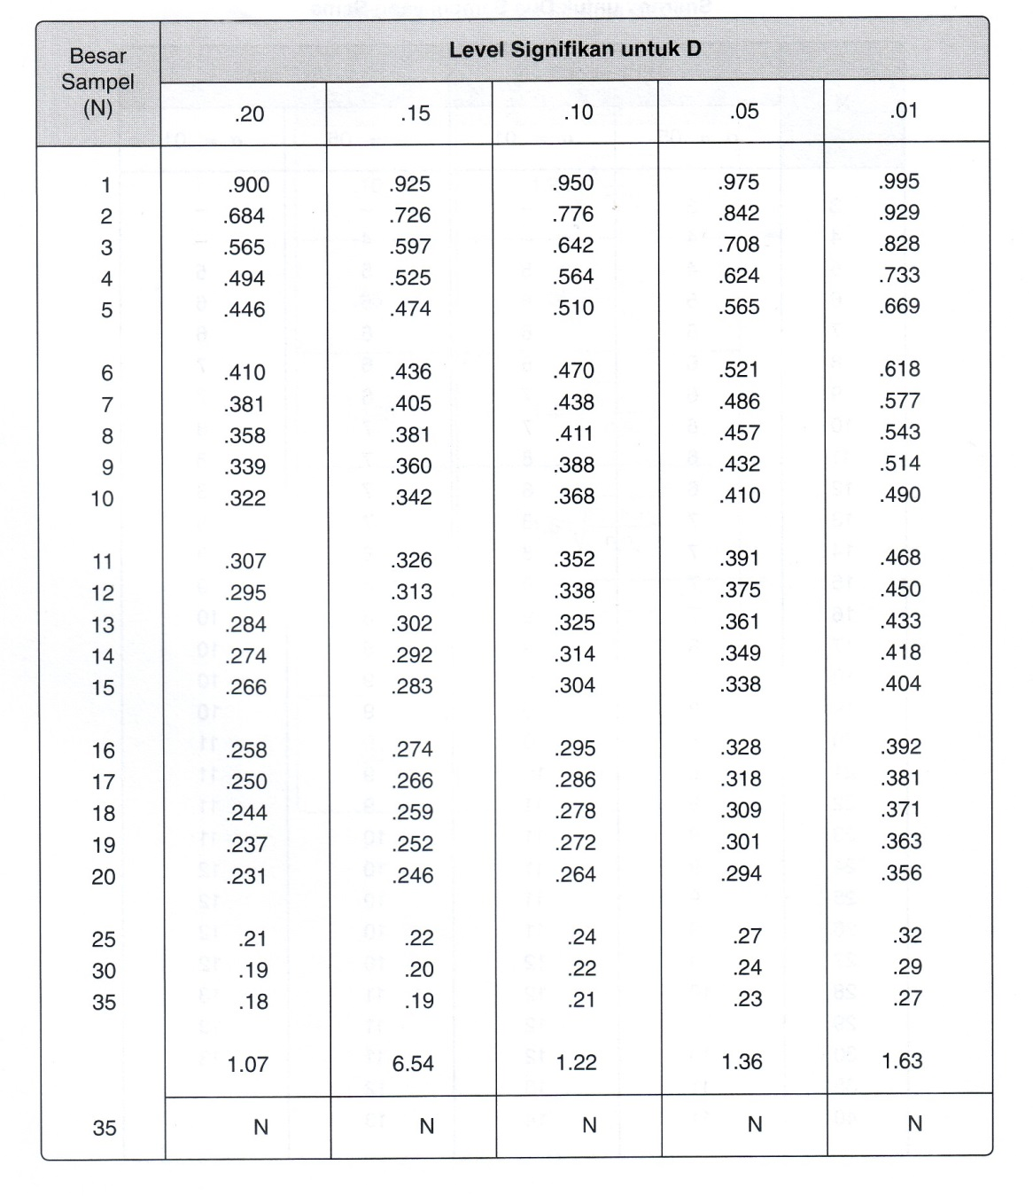
Tabel Kolmogorov-Smirnov

Slide 17
LAtihan
Sekumpulan data berikut adalah jumlah mahasiswa yang masuk ke prodi di IF, & SI,
Tentukan apakah peluang terjadi frekwensi yang sama antara penerimaan IF dan SI
jumlah | Fo | Fh
IF | 1350 | 1500
SI | 1150 | 1500

